Slide 1

第七课
动画

Slide 2
角色控制
1,状态机(Finite-State machine)
2,动画状态机（Animation State Machine）
3,Sprite 动画的实现

Slide 3
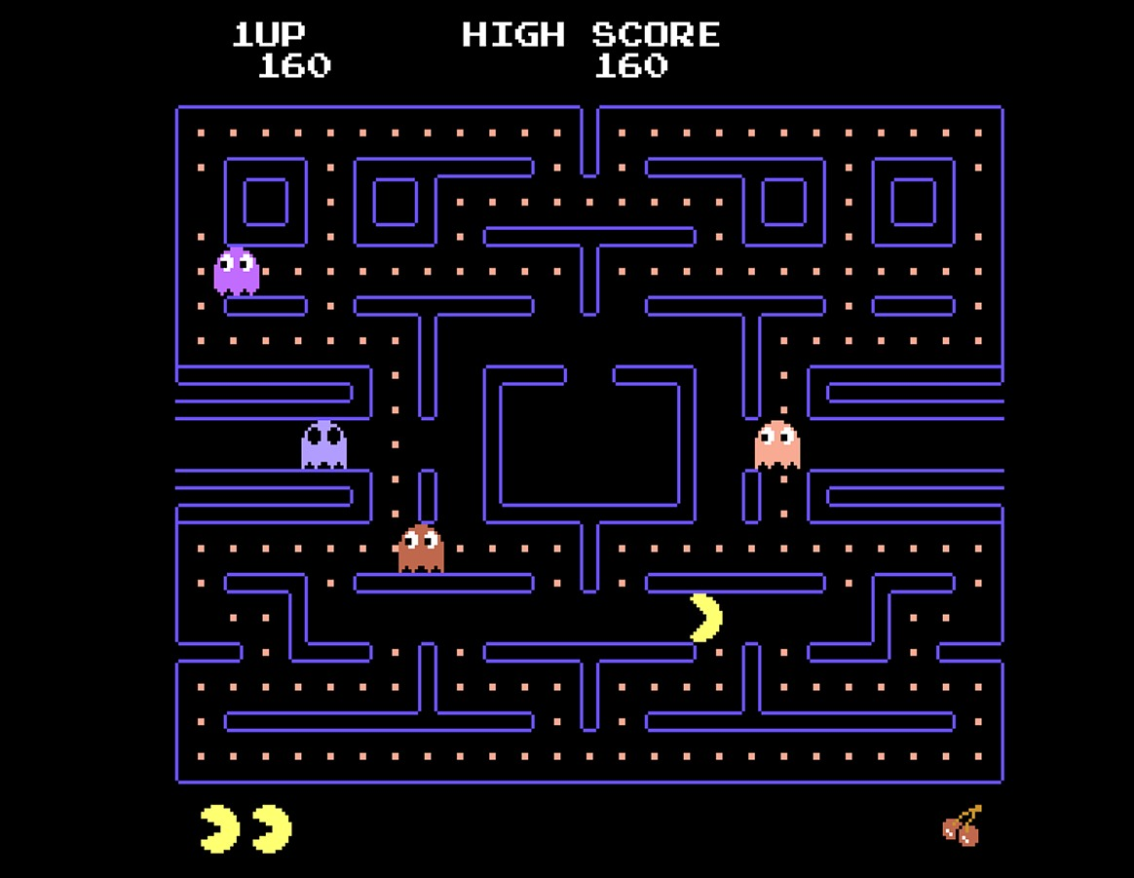


状态机(Finite-state machine)

Slide 4
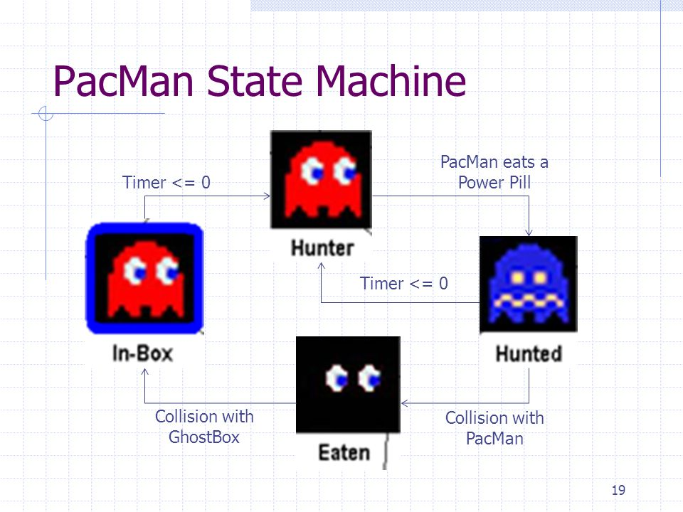
状态机(State Machine)

Slide 5
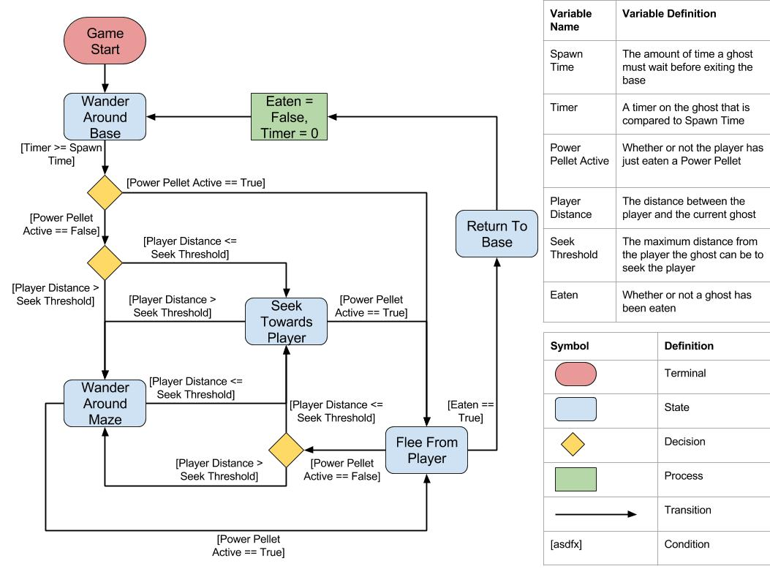
状态机(State Machine)

Slide 6
状态机(Finite-state machine)
三个要点
State（状态）
Transition(转换方向)
Transition Condition(转换条件)

Slide 7
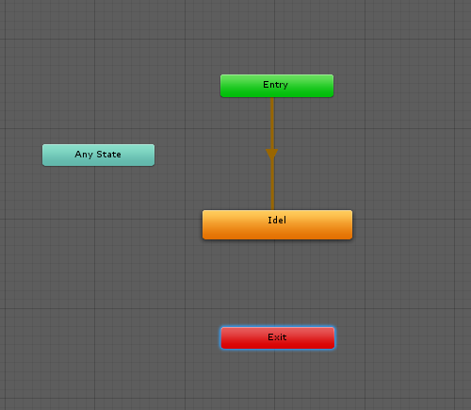
动画控制器（Animator Controller）
Unity的动画状态机

Slide 8
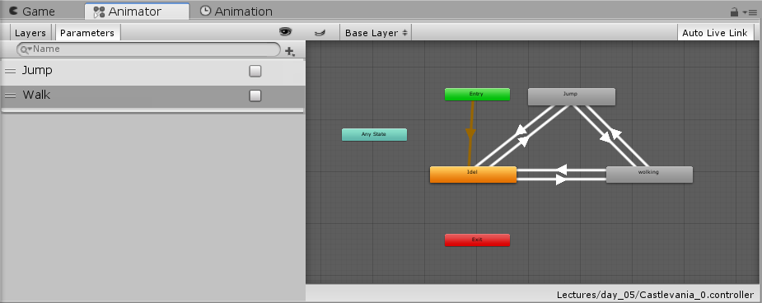
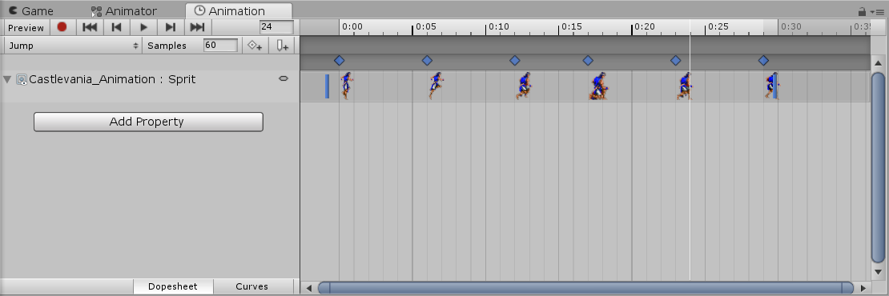
两个Unity窗口
动画控制器（Animator Controller）
动画（Animation）

Slide 9
动画控制器（Animator Controller）
动画控制器
控制动画间的转换规则
动画间的转化
注意：
1,
2Dsprite动画 不需要混合动画
关闭 Has Exit Time
设置 Transition Duration = 0
2,
设置Can Transition To Self 为false，控制jump
动画
设置每一个动画状态的内容
创建新的动画，调节动画的内容
注意：
1，动画变化引起碰撞体大小变换，需要调试体积大小和锚点的位置

Slide 10
Sprite 动画的实现
1，设置和动画和控制参数
2，设置好动画转换条件，查看动画效果
3，脚本控制动画演出

Slide 11
Sprite 动画的实现
1，设置和动画和控制参数
2，设置好动画转换条件，查看动画效果
3，脚本控制动画演出

Slide 12
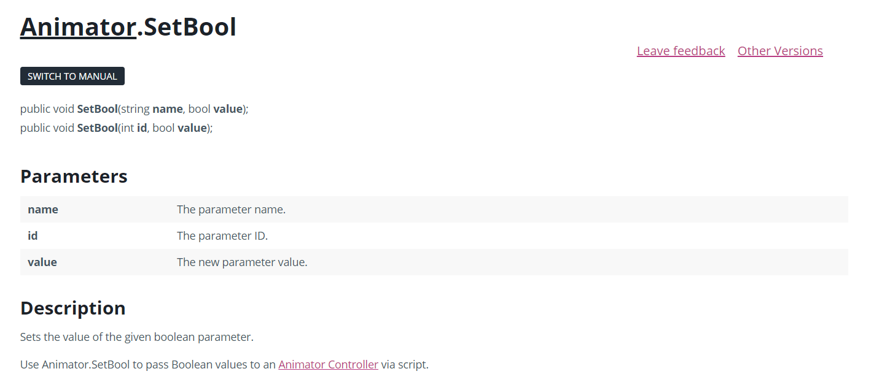
Sprite 动画的实现
常用function

Slide 13
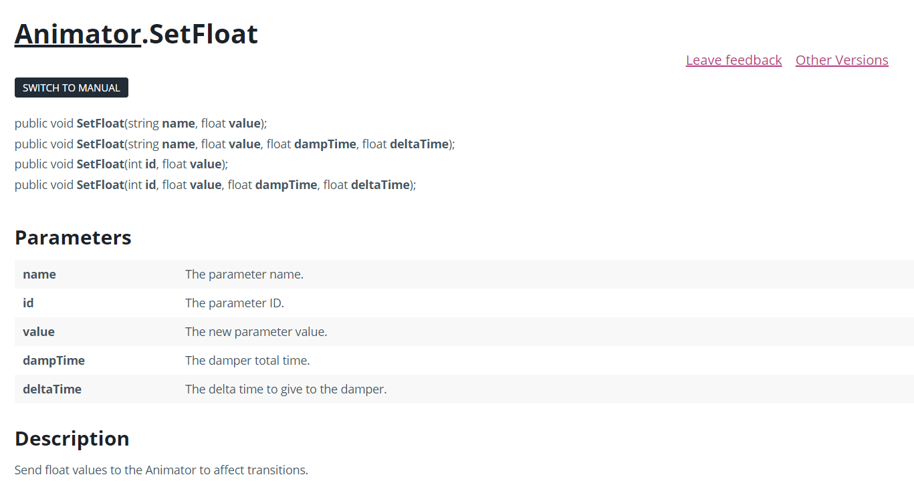
Sprite 动画的实现
常用function

Slide 14
作业
1，给自己的作品集创建动画控制器并为角色添加移动和跳跃的动画。
2，将完成动画功能的项目上传到github。

